Slide 1


Desarrollo de un entorno virtual de juego para el entrenamiento cognitivo en personas mayores usando dispositivos de RV
Autor: Antonio Jiménez Amador
Directores: Francisco Luis Gutiérrez Vela y Patricia Paderewski Rodríguez

Slide 2
Estructura
Realidad virtual en entrenamiento cognitivo
Motivación y objetivos
Análisis inicial
Tecnología a usar
Metodología a usar
Desarrollo
Conclusiones
Líneas futuras

Slide 3
Motivación y objetivos
Realidad virtual en entrenamiento cognitivo
Motivación
Objetivos
La realidad virtual sumerge al jugador en un mundo virtual con posibilidades más allá de las del mundo real
Tecnología muy llamativa
Ampliamente usada como entrenamiento y para simular situaciones
El entrenamiento cognitivo tradicional se puede beneficiar de la RV
Evitar falta de motivación
Crear un prototipo de juego para estudiar la RV como herramienta para el entrenamiento cognitivo.
Creación de entorno virtual para mayores
Evaluación con personas sin conocimientos tecnológicos
Diseño de ejercicios cognitivos en RV basados en los actuales
Resultado final atractivo
Reducción de dificultades
Fácil de usar

Slide 4
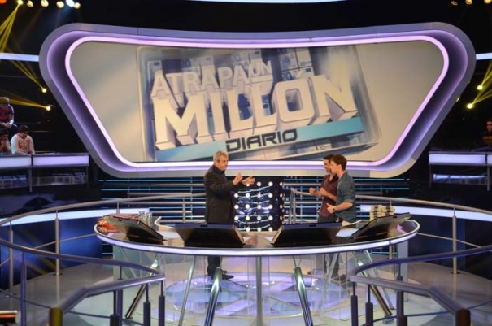
Análisis Inicial
Realidad virtual en entrenamiento cognitivo
Concurso de televisión
Recrear entorno conocido para los mayores
Ejercicios cognitivos

Slide 5
Análisis Inicial
Realidad virtual en entrenamiento cognitivo
Motricidad
Memoria
Lenguaje
Razonamiento
Comprensión espacial
Habilidades a estimular
Realización de una serie de pruebas adaptadas a la RV
¿Cómo?

Slide 6
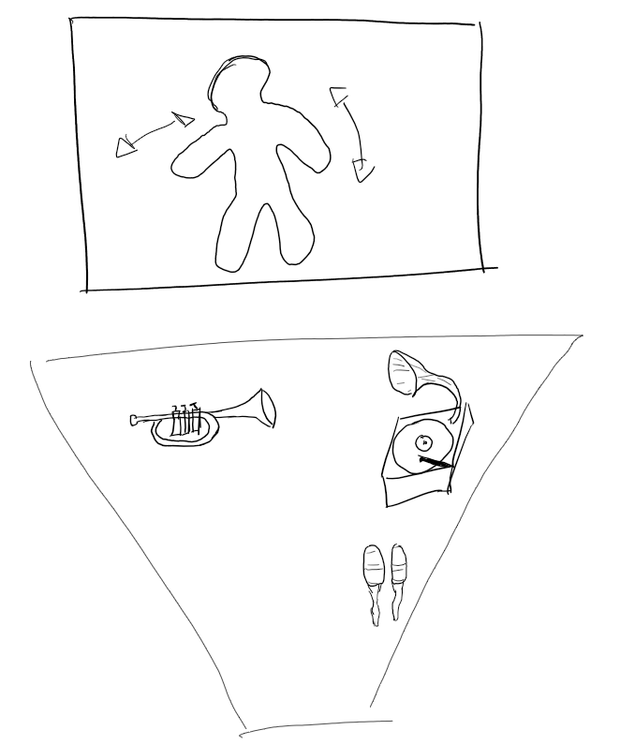
Análisis Inicial – Pruebas de motricidad
Realidad virtual en entrenamiento cognitivo
Baile
El jugador debe mover sus brazos al ritmo de la música siguiendo indicaciones
Figuras
El jugador debe adoptar una serie de posiciones destinadas a realizar estiramientos

Slide 7
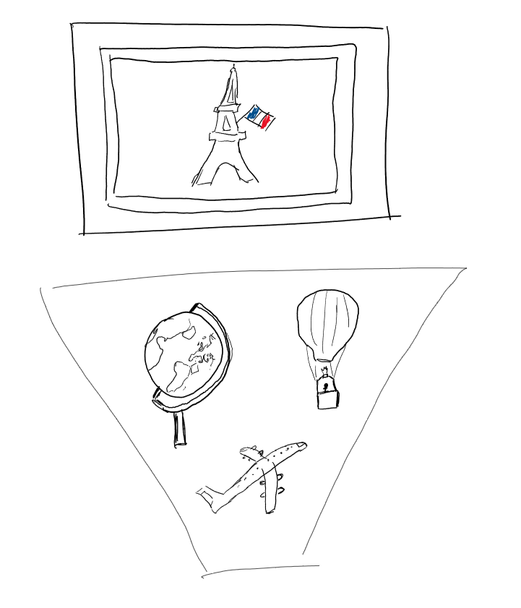
Análisis Inicial – Pruebas de memoria
Realidad virtual en entrenamiento cognitivo
Canción
Se utiliza música conocida por el público objetivo para estimular la memoria del jugador
Turismo
Se intenta hacer recordar vivencias pasadas utilizando imágenes de lugares famosos

Slide 8
Análisis Inicial – Pruebas de lenguaje
Realidad virtual en entrenamiento cognitivo
Situaciones
Se presenta al jugador una situación cotidiana a través de imágenes, descripciones o sonidos
Objetivo
Que el jugador hable y comente aspectos de su vida en dichas situaciones
Lo ideal es disponer de otra persona para mantener una conversación

Slide 9
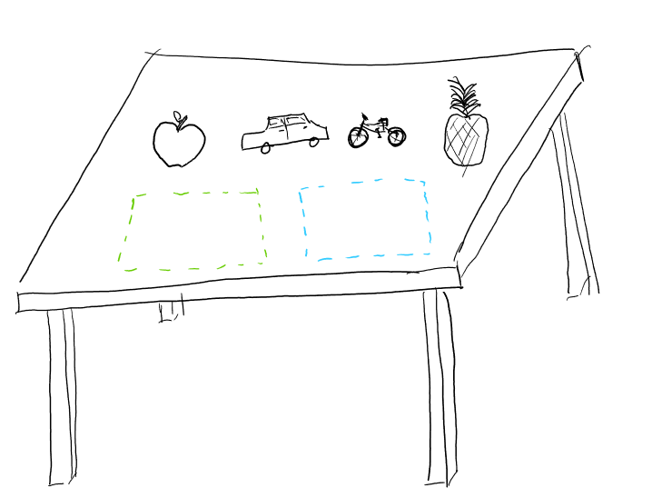
Análisis Inicial – Pruebas razonamiento
Realidad virtual en entrenamiento cognitivo
Agrupación de objetos
Se muestran una serie de objetos modelados en 3D con los que el usuario puede interactuar. Estos objetos pertenecerán a dos categorías diferentes y el jugador deberá recolocarlos para que estén agrupados por categoría
Identificación de sonidos
Se muestran otra serie de objetos y se reproduce un sonido característico de alguno de ellos. El jugador debe averiguar de cual se trata

Slide 10
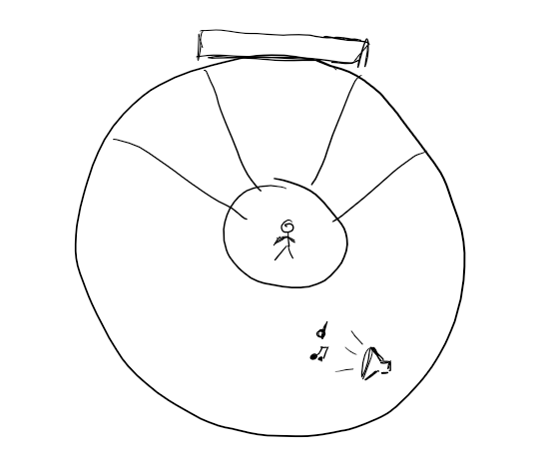
Análisis Inicial – Pruebas de comprensión espacial
Realidad virtual en entrenamiento cognitivo
Localización de sonidos
Se estudia la capacidad de localizar sonidos en un espacio tridimensional. El jugador debe averiguar desde qué dirección viene el sonido que escucha

Slide 11
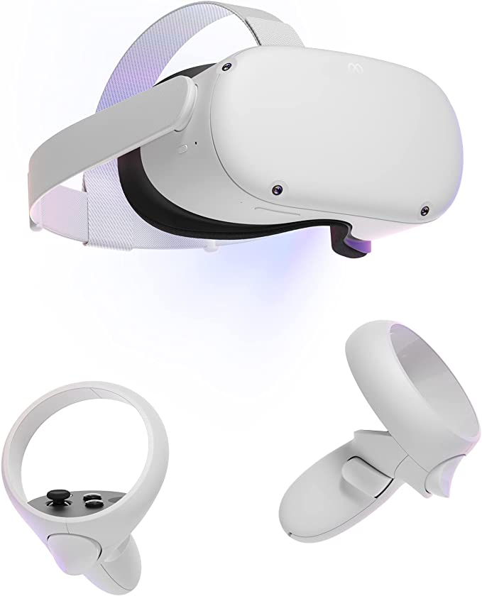

Tecnología a usar – Realidad Virtual
Realidad virtual en entrenamiento cognitivo
Sin cables
Permite seguimiento de manos
Actual
Buen SDK y documentación
Poco potente
Menor calidad visual

Slide 12

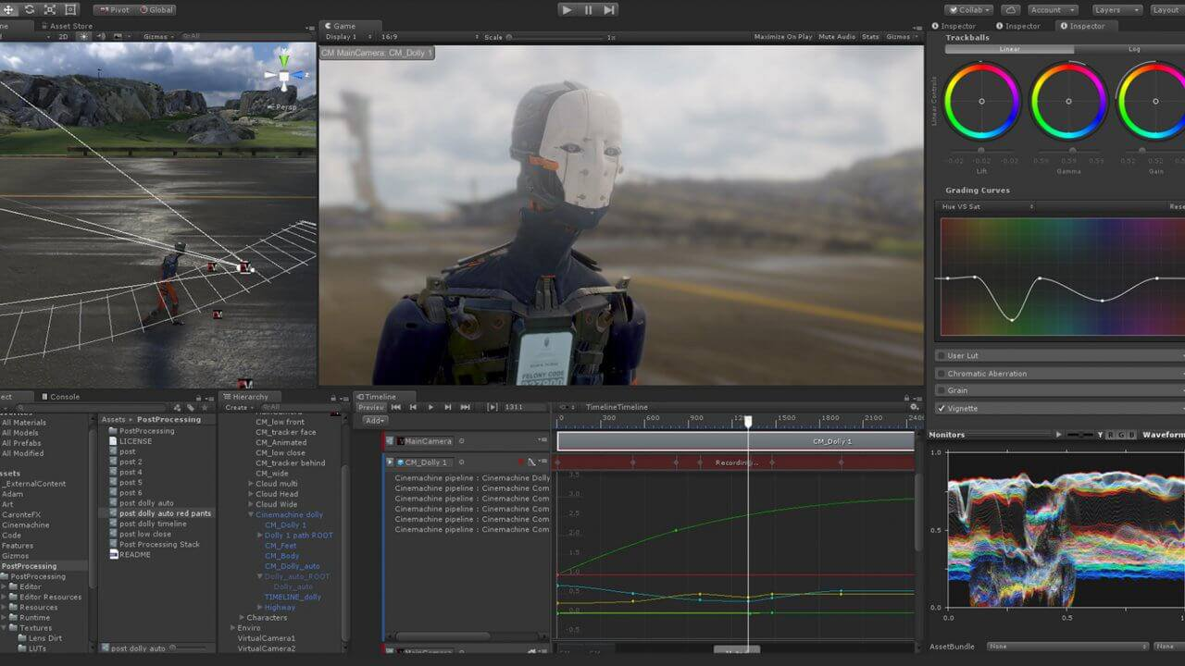
Tecnología a usar – Desarrollo Videojuegos
Realidad virtual en entrenamiento cognitivo
Gratuito
Buena documentación
Comunidad muy activa
Compatibilidad con Meta Quest 2
Uso del lenguaje C#
Por defecto, es gráficamente inferior, especialmente en iluminación

Slide 13
Metodología a usar - Entregas
Realidad virtual en entrenamiento cognitivo
Desarrollo evolutivo basado en entregas
En cada entrega
Diseño + desarrollo de un aspecto independiente del proyecto
Se une cada elemento para formar el juego completo
Al final
Mayor agilidad y tener componentes que se pueden probar en menos tiempo
Ventajas

Slide 14
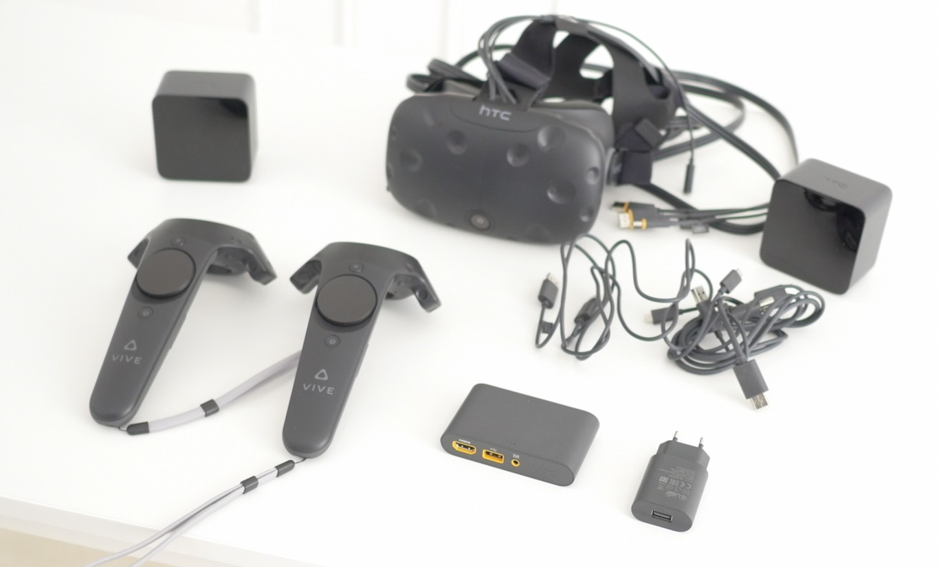

Desarrollo – Entrega 1
Realidad virtual en entrenamiento cognitivo
Objetivo:
Entorno básico funcional
Dispositivo RV a usar
HTC Vive
Se instala Unity versión 2019.2.16f1
SteamVR Unity Plugin
VRTK
Zinnia
Paquetes
Importación de los paquetes

Slide 15
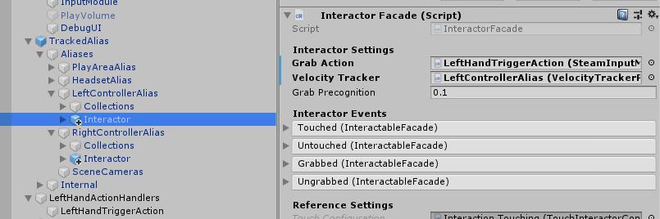
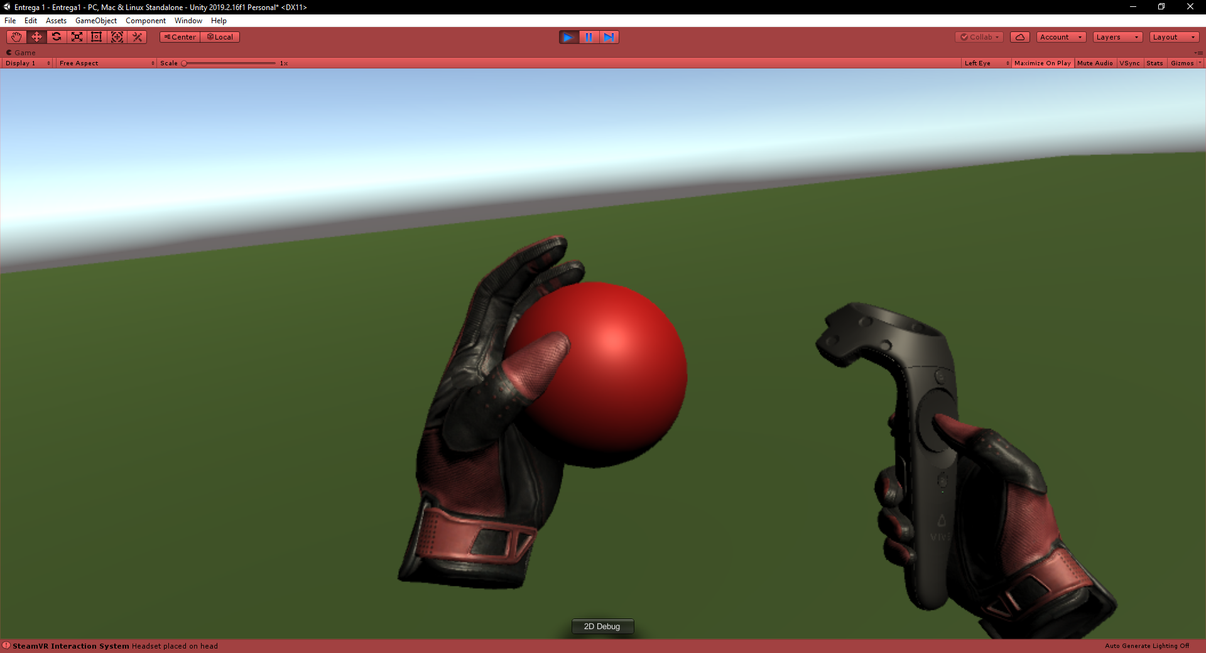
Desarrollo – Entrega 1
Realidad virtual en entrenamiento cognitivo
‘Interactor’ de VRTK
Elemento principal de las acciones

Slide 16
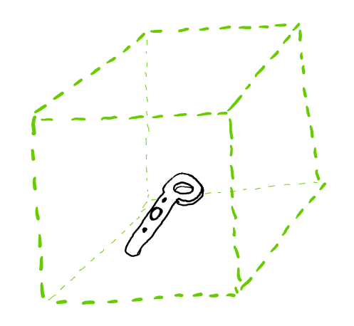
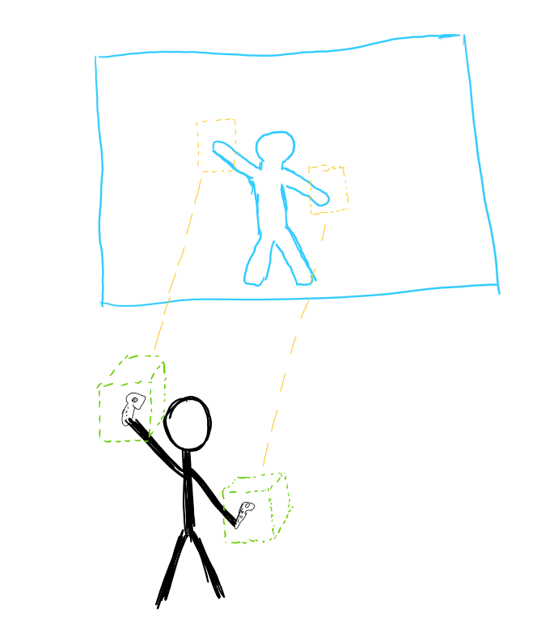
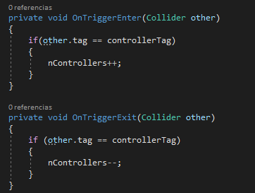
Desarrollo – Entrega 2
Realidad virtual en entrenamiento cognitivo
Objetivo:
Mecánicas básicas para las pruebas
Pruebas de motricidad
Se necesita controlar la posición de los mandos
Cubo invisible
con componente Trigger
Script para controlar cuando entran y salen los mandos del espacio designado

Slide 17
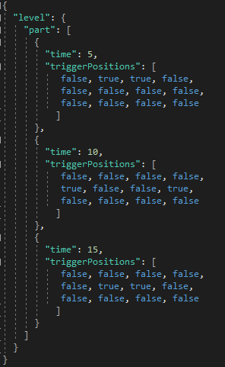
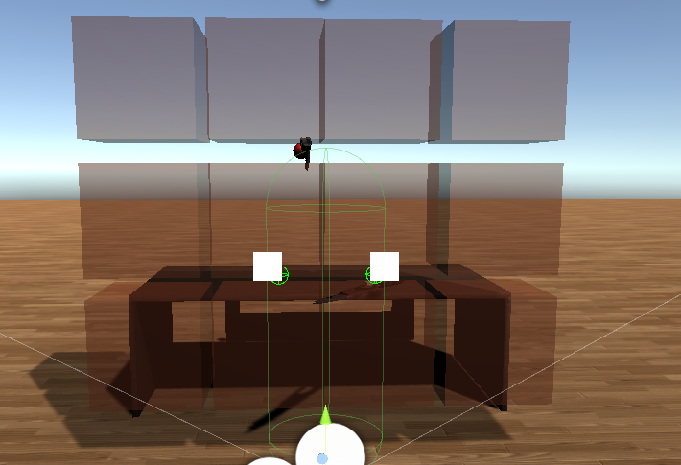
Desarrollo – Entrega 2
Realidad virtual en entrenamiento cognitivo
Control posición de las manos del jugador
Se crea una matriz de objetos Trigger cuya posición y rotación cambia con los movimientos del jugador
Cada Trigger siempre está en la misma posición respecto a la visión del jugador
Las posiciones en las que el jugador debe colocar sus manos se pueden describir como una matriz de booleanos
Se implementa la carga de posiciones mediante ficheros JSON
Para facilitar la escalabilidad del sistema
Indicar posiciones concretas según tiempos y enlazar varias posiciones

Slide 18
Desarrollo – Entrega 2
Realidad virtual en entrenamiento cognitivo
Pruebas de memoria y lenguaje
Basta con presentar una imagen o sonido con las herramientas básicas de Unity
Pruebas de razonamiento
Requieren que se puedan colocar objetos en zonas específicas del escenario, para ello se utiliza una variante del Trigger anterior
Prueba de comprensión espacial
Utiliza el motor de espacialización de audio propio de Unity

Slide 19
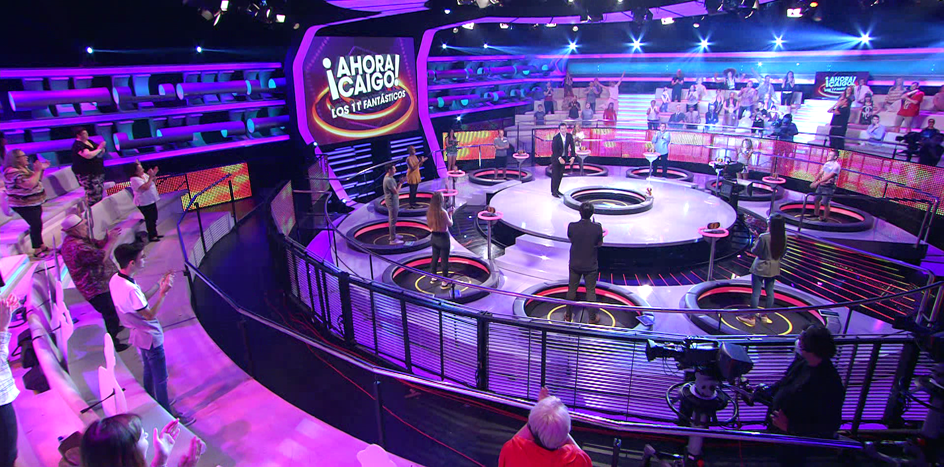
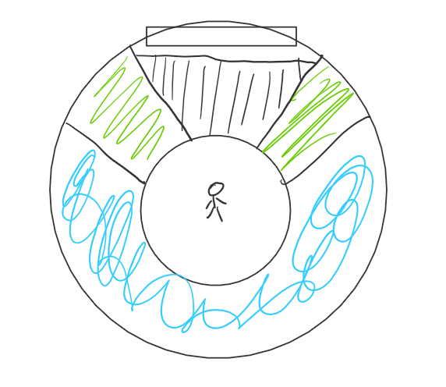
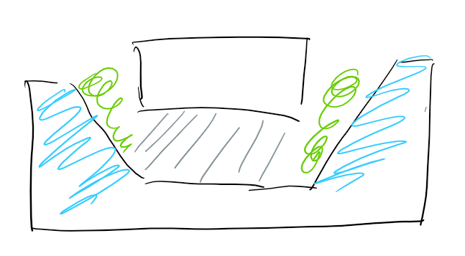
Desarrollo – Entrega 3
Realidad virtual en entrenamiento cognitivo
Objetivo:
Diseñar, crear e integrar los escenarios
Escenario
Inspiración en concursos de TV como ‘Ahora Caigo’
Escenario circular
con jugador en el centro
Pantalla gigante
con la que interactuar

Slide 20

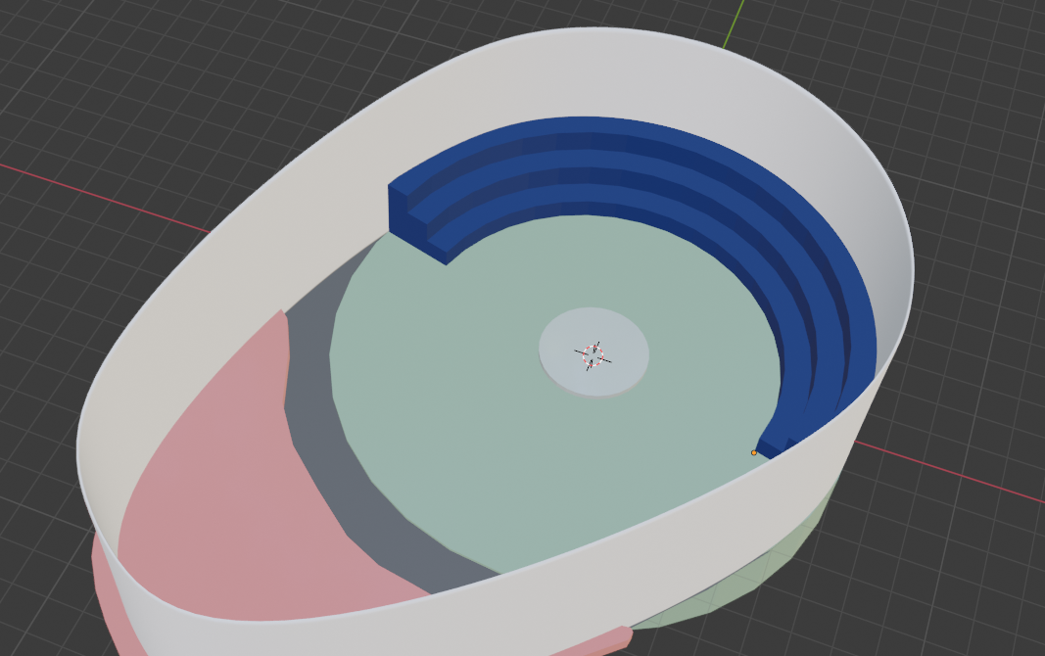
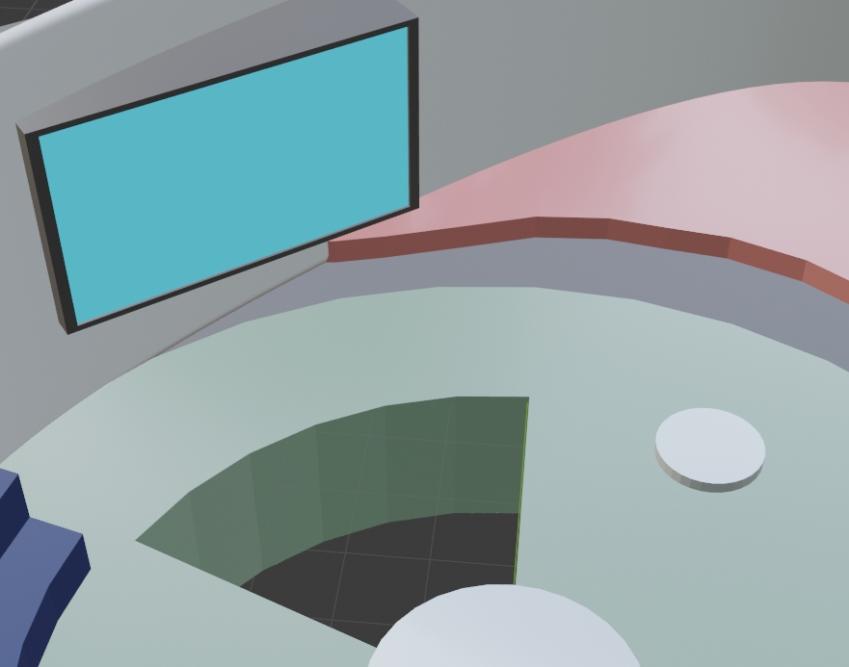
Desarrollo – Entrega 3
Realidad virtual en entrenamiento cognitivo
Escenario
Creado usando Blender

Slide 21
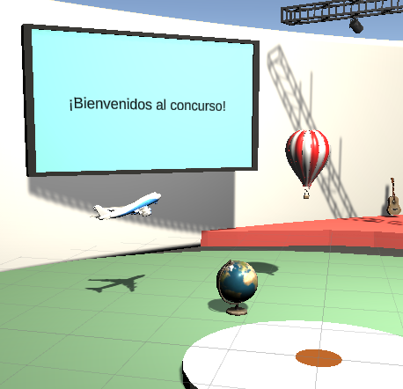
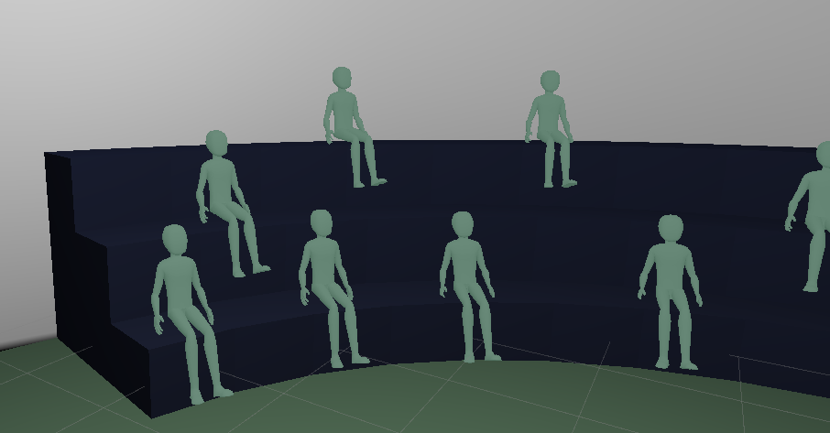
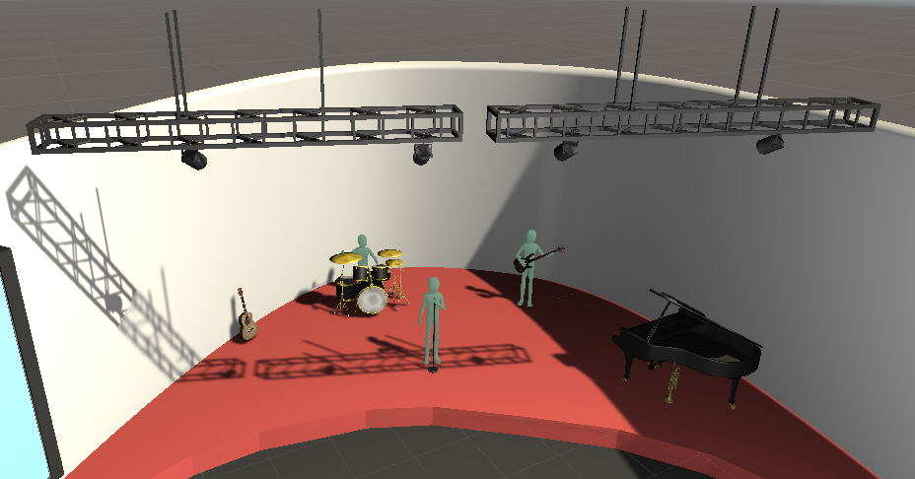
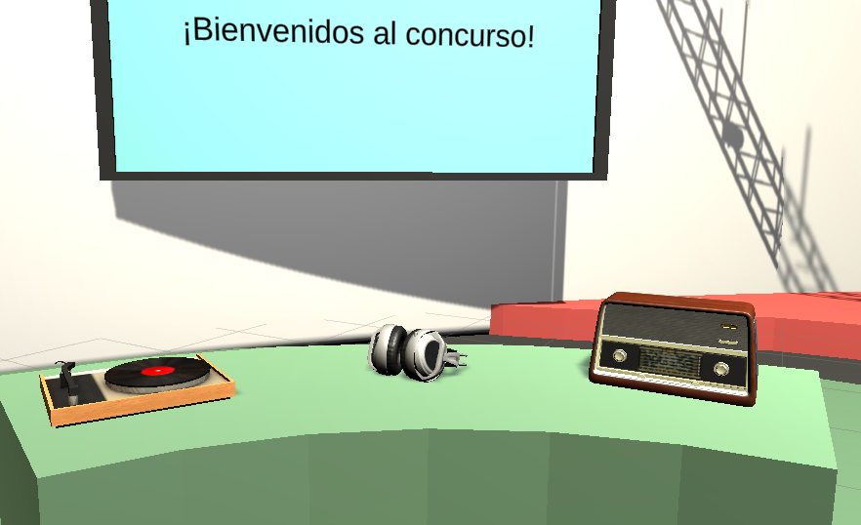
Desarrollo – Entrega 3
Realidad virtual en entrenamiento cognitivo
Posteriormente importado en Unity
Con decoración extra obtenida de Unity Asset Store
Escenario

Slide 22
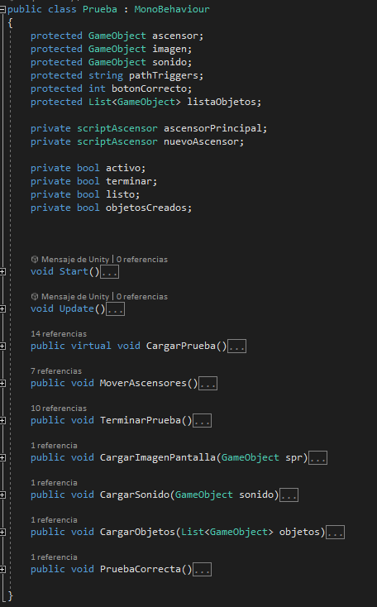
Desarrollo – Entrega 4
Realidad virtual en entrenamiento cognitivo
Objetivo:
Implementación de las pruebas
Clase Prueba
De la que heredan clases individuales para cada tipo de prueba

Slide 23
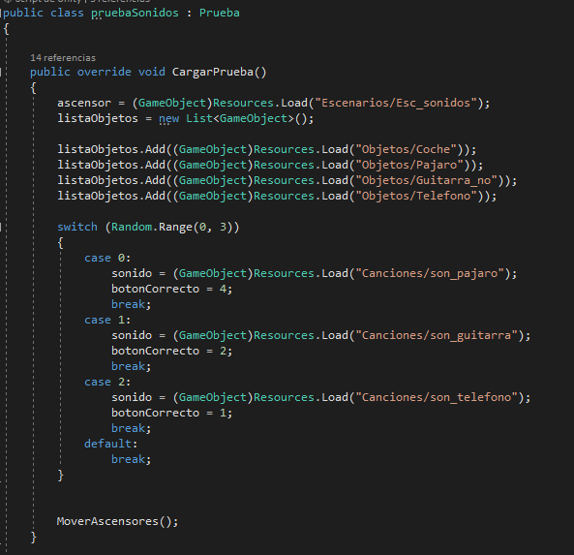
Desarrollo – Entrega 4
Realidad virtual en entrenamiento cognitivo
Clases hijas
Para cada tipo de prueba se sobrescriben los métodos que cargan los recursos como imágenes y sonidos

Slide 24
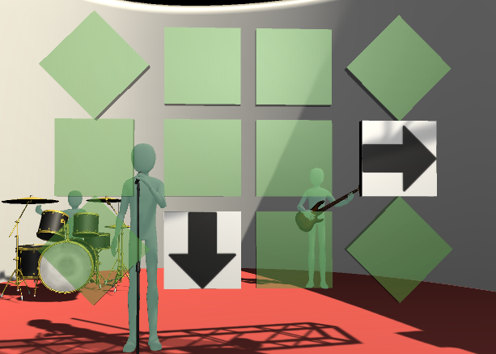
Desarrollo – Entrega 4
Realidad virtual en entrenamiento cognitivo
Elementos de interacción:
Para las pruebas de motricidad
Matriz similar a la de Triggers
Visible para el usuario
Le mostrará los movimientos a realizar
Matriz de indicaciones

Slide 25
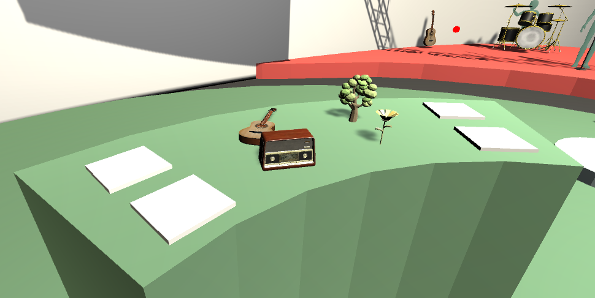
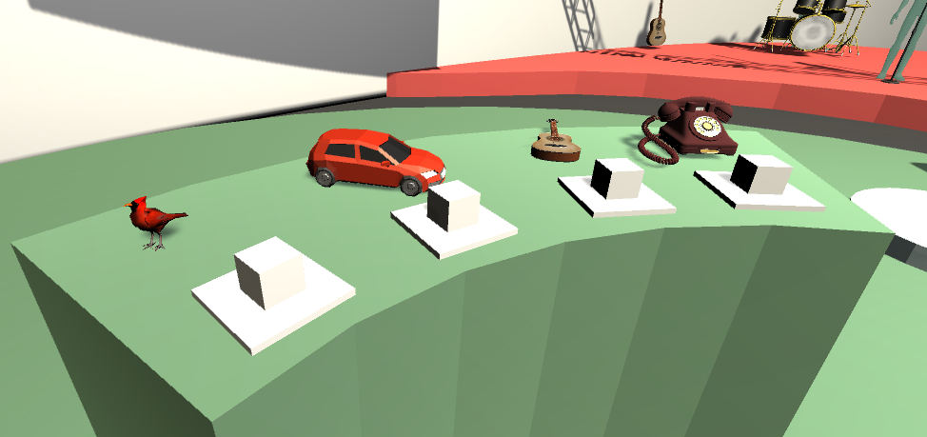
Desarrollo – Entrega 4
Realidad virtual en entrenamiento cognitivo
Elementos de interacción:
Ascensor en el escenario
Colocar los objetos de las pruebas
Usada en las pruebas de asociación y sonidos.
Repisa móvil

Slide 26



Desarrollo – Entrega 4
Realidad virtual en entrenamiento cognitivo
Variaciones de las pruebas:
Tres variaciones
Se eligen los elementos concretos para cada prueba, creado tres pruebas de cada tipo, variando los elementos
Imágenes de ejemplo: Prueba de Situaciones

Slide 27
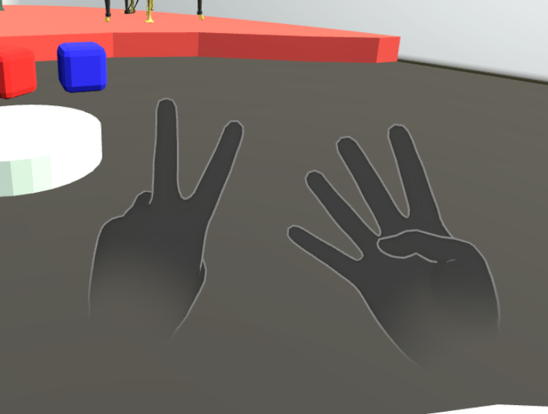
Desarrollo – Entrega 5
Realidad virtual en entrenamiento cognitivo
Objetivo:
Unión de todos los elementos. Flujo del juego y pruebas
Más cómodo para los jugadores
Sin cables ni estaciones externas
Más actual y con SDK moderno y de calidad, más asentado
Permite seguimiento de manos
Cambio de dispositivo

Slide 28
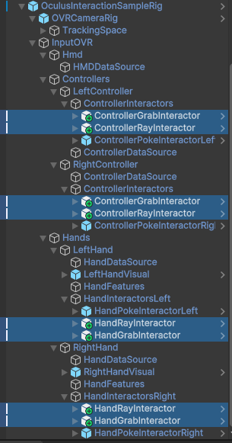
Desarrollo – Entrega 5
Realidad virtual en entrenamiento cognitivo
Objeto jugador
Se sustituye el objeto del jugador anterior con el incluido en el nuevo SDK
Permite agregar interacciones fácilmente con ‘Interactors’

Slide 29
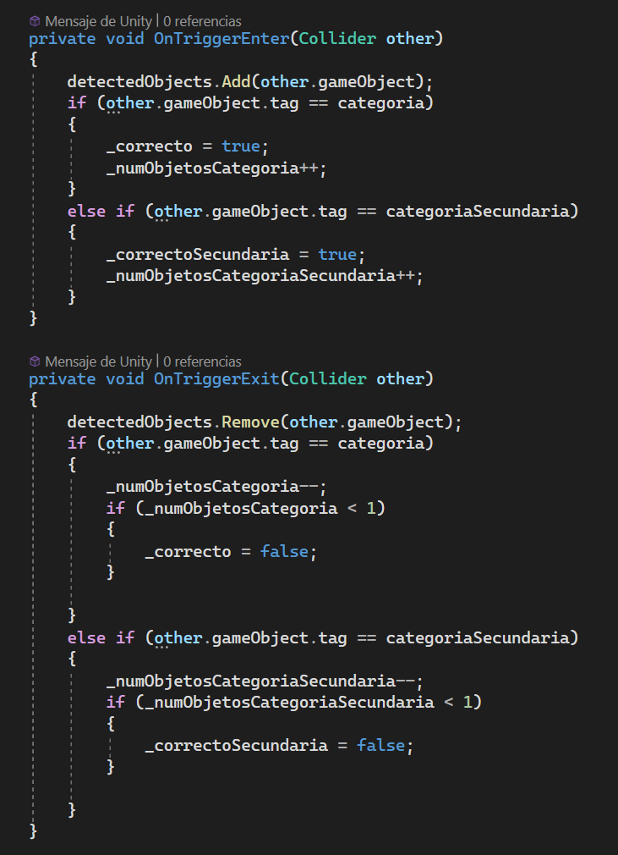
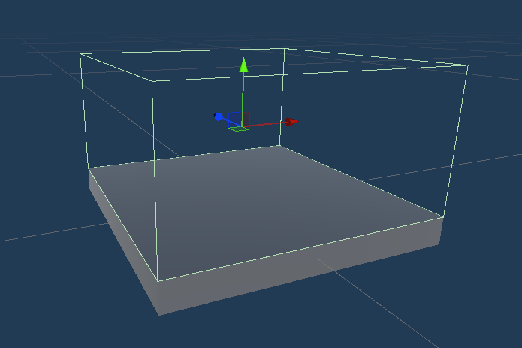
Desarrollo – Entrega 5
Realidad virtual en entrenamiento cognitivo
Zonas de detección
Se actualizan aspectos de las pruebas anteriores, como las zonas de detección para la prueba de asociación
Se sustituyen los botones de la prueba de sonidos, por este mismo tipo de zona

Slide 30
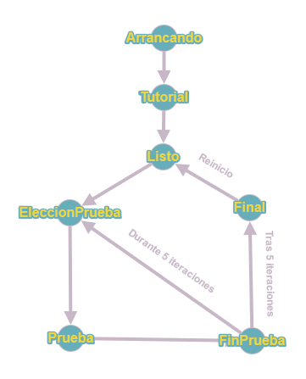
Desarrollo – Entrega 5
Realidad virtual en entrenamiento cognitivo
Mientras el juego está preparando todo lo necesario después de iniciarlo
Flujo de juego
El juego está mostrando su tutorial al jugador
Estado base del juego, se muestra la pantalla principal en el escenario
Tras superar todas las pruebas, el juego ha terminado. El jugador puede reiniciar si así lo desea
El jugador está eligiendo qué prueba realizar
La prueba está en curso
El jugador ha superado la prueba y puede continuar el juego

Slide 31
Desarrollo – Entrega 5
Realidad virtual en entrenamiento cognitivo
Clases Manager
Controlan diversos aspectos del juego
Game Manager
Controla el flujo general del juego
Se comunica con el resto de managers
Controla la interfaz del juego, especialmente la pantalla del escenario
Controla lo que se muestra en ella
Controla los eventos generados por las pulsaciones de sus botones
UI Manager

Slide 32
Desarrollo – Entrega 5
Realidad virtual en entrenamiento cognitivo
Clases Manager
Controlan diversos aspectos del juego
Gestiona en todo momento la prueba que esté sucediendo
Carga sus datos y comprueba si es correcta
Pruebas Manager
Modifica el escenario
Coloca y quita los objetos y partes del escenario según sean necesarias para cada prueba
Escenario Manager

Slide 33
Desarrollo – Entrega 5
Realidad virtual en entrenamiento cognitivo
Clases Manager
Controlan diversos aspectos del juego
Trigger Manager
Controla en específico los triggers de las pruebas de baile y posiciones
Carga el fichero JSON
Va alternando los triggers
Comprueba si la posición del jugador es correcta.

Slide 34
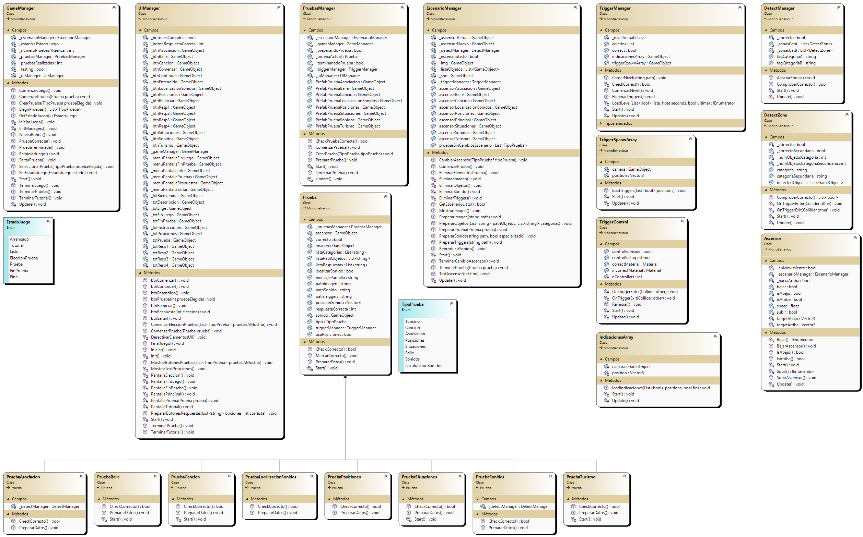
Desarrollo – Entrega 5
Realidad virtual en entrenamiento cognitivo

Slide 35
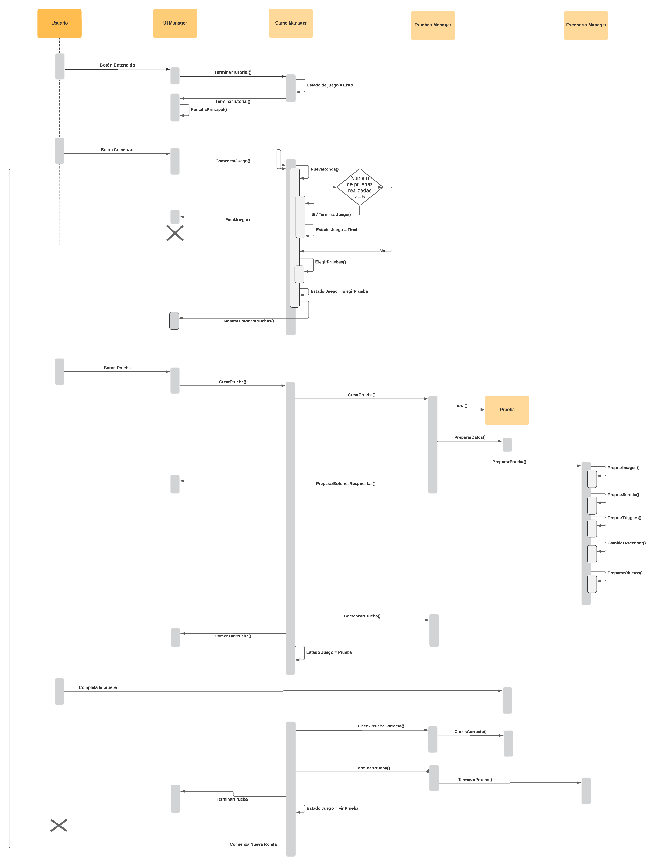
Desarrollo – Entrega 5
Realidad virtual en entrenamiento cognitivo

Slide 36
Desarrollo – Entrega 5
Realidad virtual en entrenamiento cognitivo

Slide 37
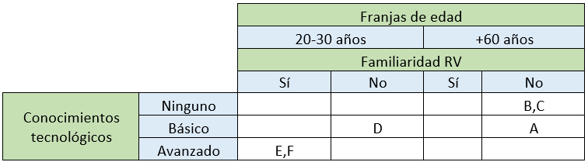
Desarrollo – Entrega 5
Realidad virtual en entrenamiento cognitivo
Pruebas con personas
diferentes
Edades
Conocimientos tecnológicos
Familiaridad con la RV

Slide 38
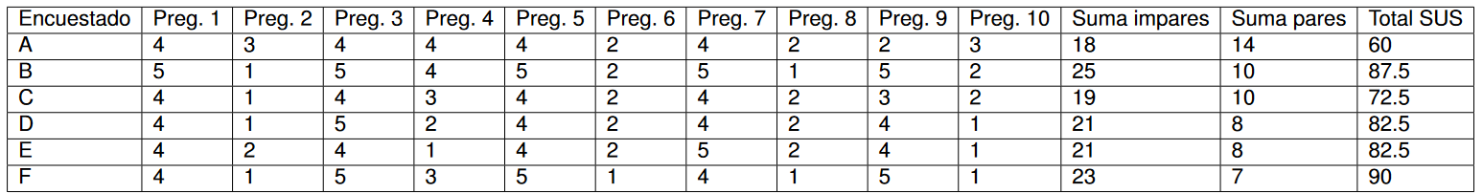
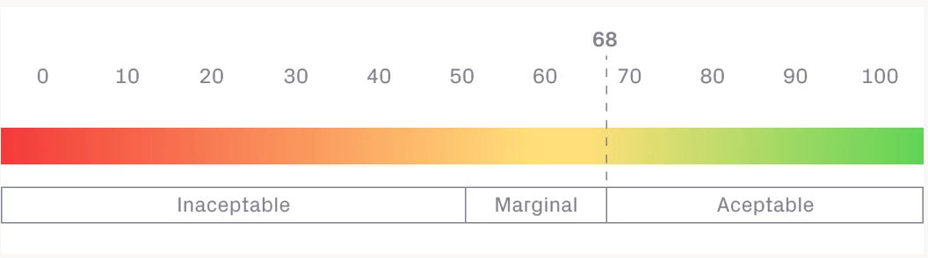
Desarrollo – Entrega 5
Realidad virtual en entrenamiento cognitivo
Cuestionario de usabilidad (SUS)
Estudia si el juego es fácil de entender y utilizar y si la realidad virtual es en general un buen medio digital incluso para personas mayores o sin conocimientos tecnológicos
La puntuación media de usabilidad según los encuestados es de 79 puntos. 11 puntos por encima del límite para considerarse una aplicación con buena usabilidad
79 puntos

Slide 39
Conclusiones
Realidad virtual en entrenamiento cognitivo
Sobre el proyecto
La realidad virtual no supone una barrera
La presentación como juego y la RV es un gran aliciente
Entorno virtual simple evita desorientación
Gran importancia del seguimiento de manos
Usable en solitario, pero se beneficia de tener a otra persona
En general, el proyecto ha alcanzado sus objetivos y ha sido exitoso
Aprendizaje
Importancia de buena documentación y software estable
Adquiridas capacidades de arte 3D
Sobre el desarrollo de videojuegos y a valorarlos de otra forma

Slide 40
Líneas futuras
Realidad virtual en entrenamiento cognitivo
Trabajo conjunto con profesionales de la cognición para crear ejercicios aún más eficaces y que aprovechen al máximo la RV
Profesionales del arte digital para aumentar la inmersión en el juego y hacerlo más atractivo
Incluir opciones de accesibilidad: personas sordas, ciegas o con movilidad muy reducida
Aumentar los elementos de videojuegos tradicionales: puntuaciones, diferentes modos de juego
Aplicación compañera que permita ver e interactuar con el mundo virtual desde un dispositivo móvil mientras otra persona juega. Permitiendo ofrecer ayuda, consejos más efectivos o entablar un multijugador asimétrico en el que ambas personas juegan

Slide 41
Final – Vídeo demostración
Realidad virtual en entrenamiento cognitivo

